Slide 2
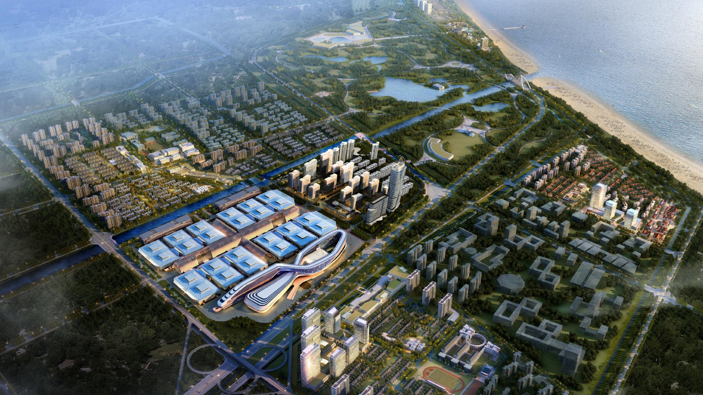
20181016

Slide 3
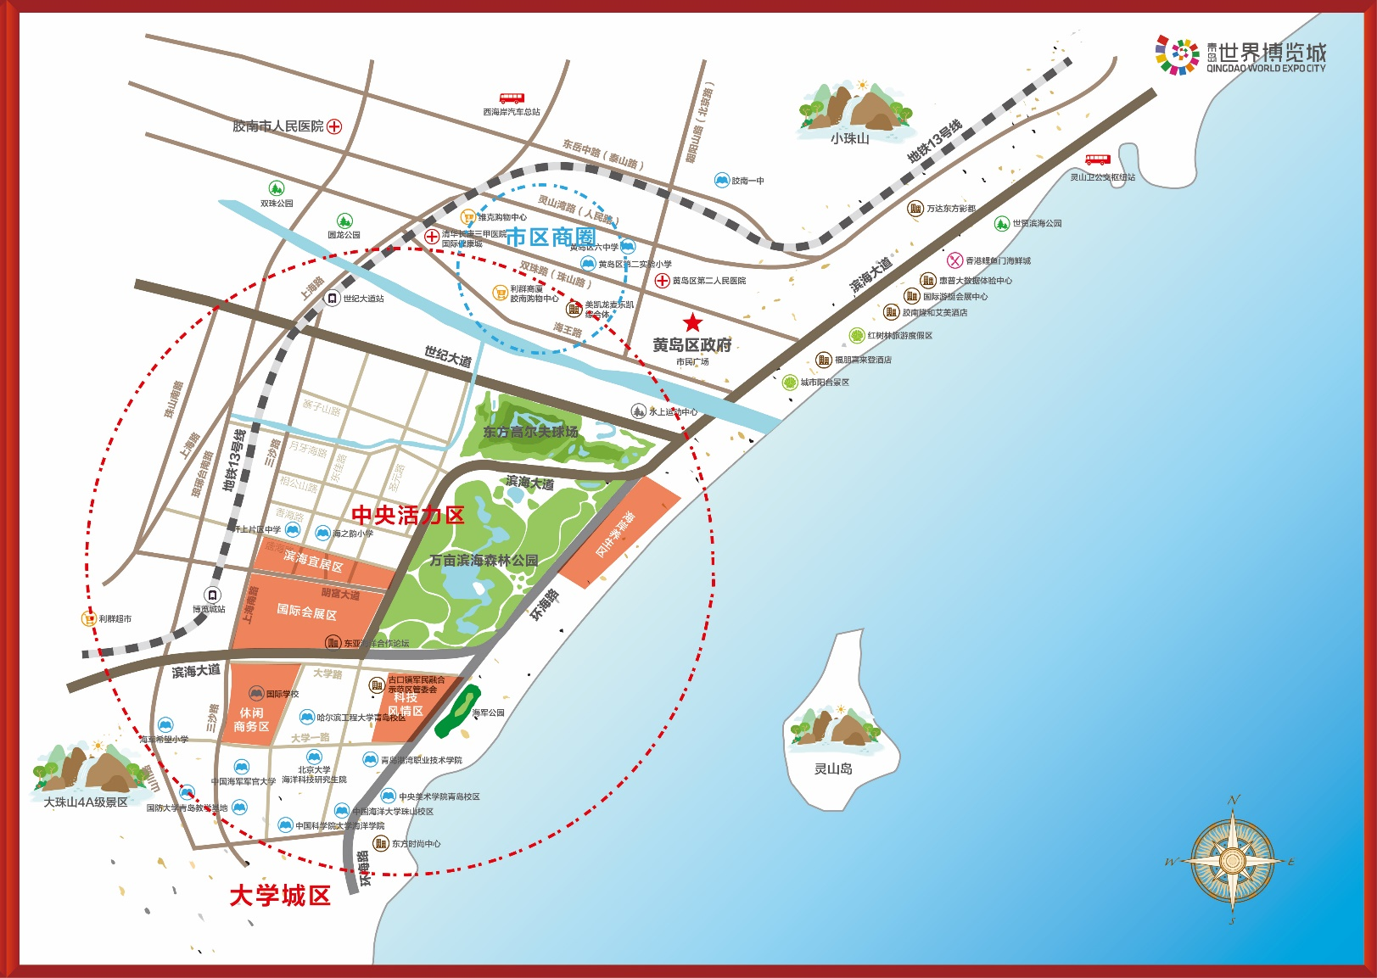
项目区位
世纪大道
R3地铁站
滨海大道
三沙路
大学城
世博城地块

Slide 4
项目规划
西海岸中央公园
4-2地块
（阅园）
世博城1#地
（公寓、住宅已售罄）
会展展厅
会议中心
威斯汀
世博城2#地
（阅峰）

Slide 5
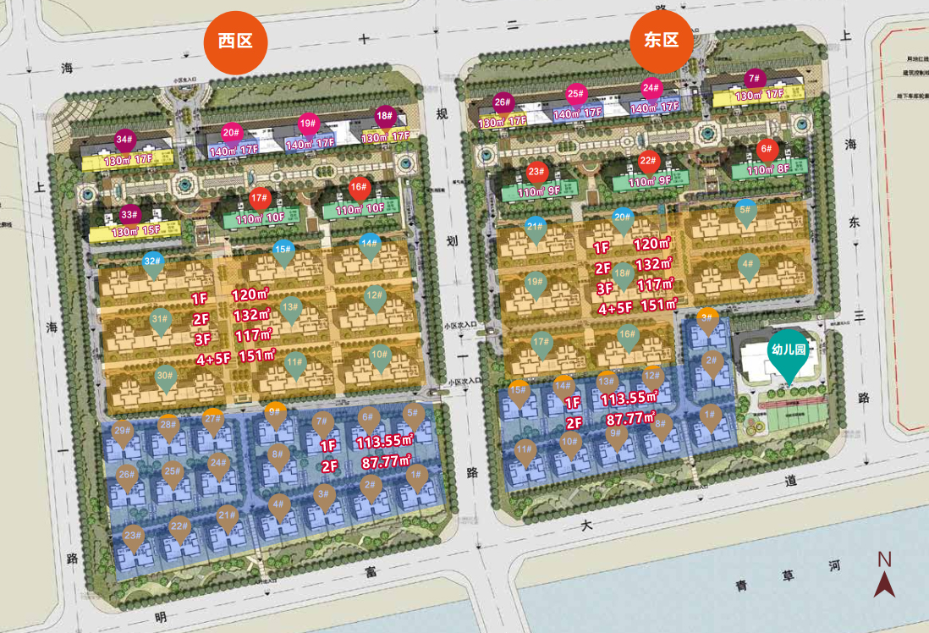
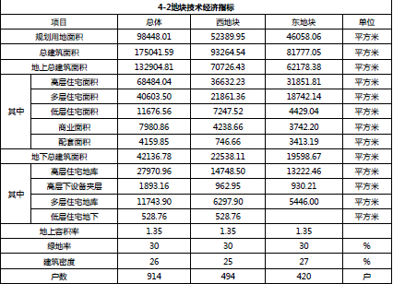
4-2地块（阅园）

Slide 6
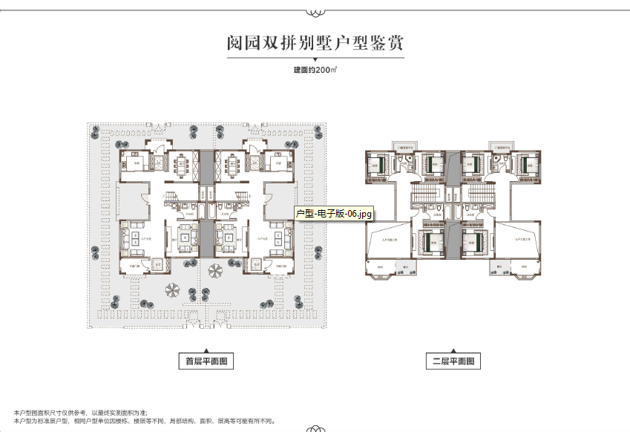
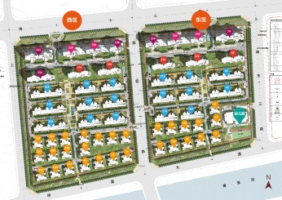
4-2地块（阅园）

Slide 7
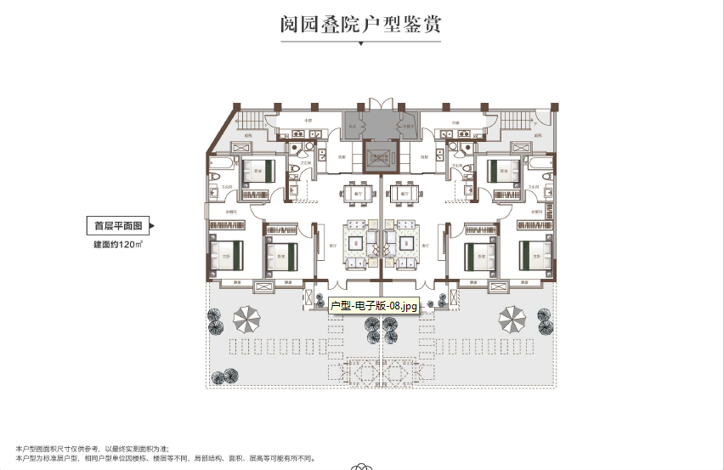
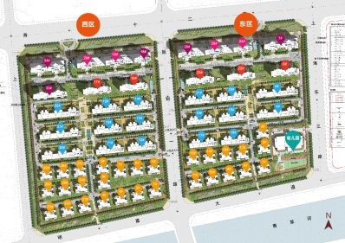
4-2地块（阅园）

Slide 8
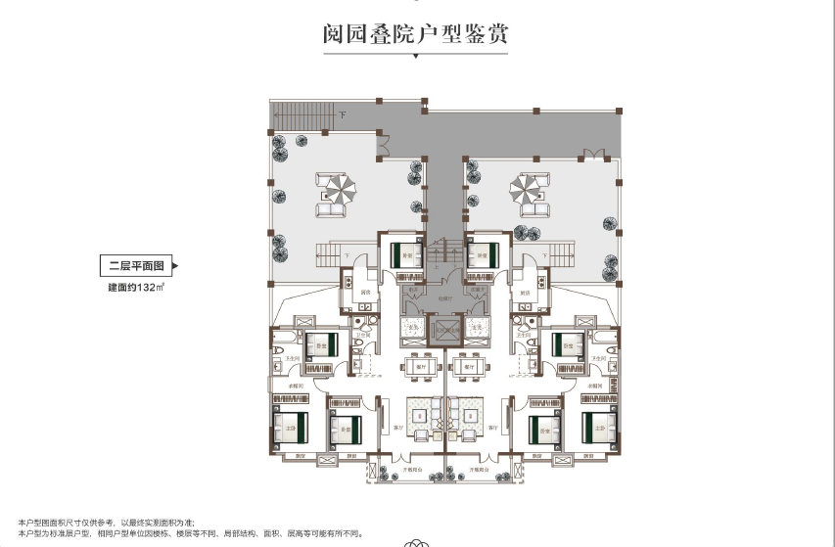
4-2地块（阅园）

Slide 9
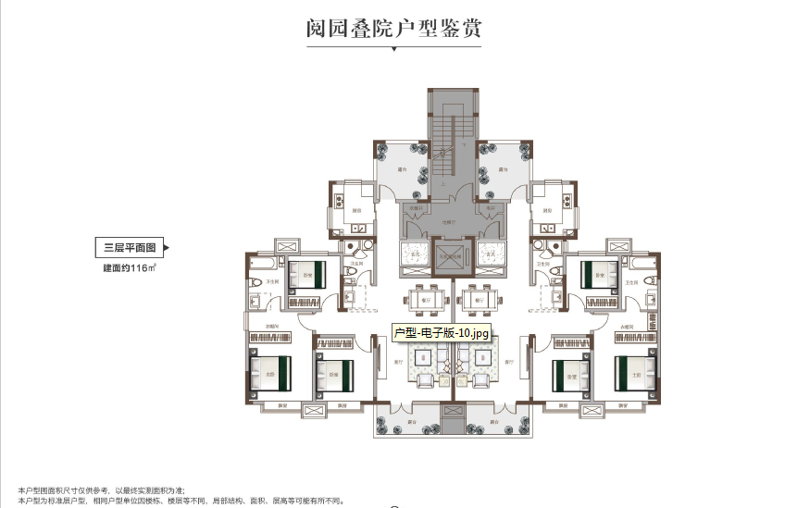
4-2地块（阅园）

Slide 10
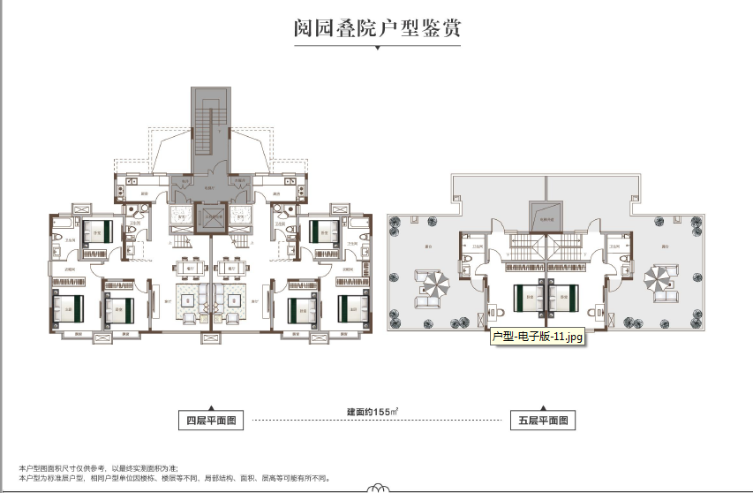
4-2地块（阅园）

Slide 11
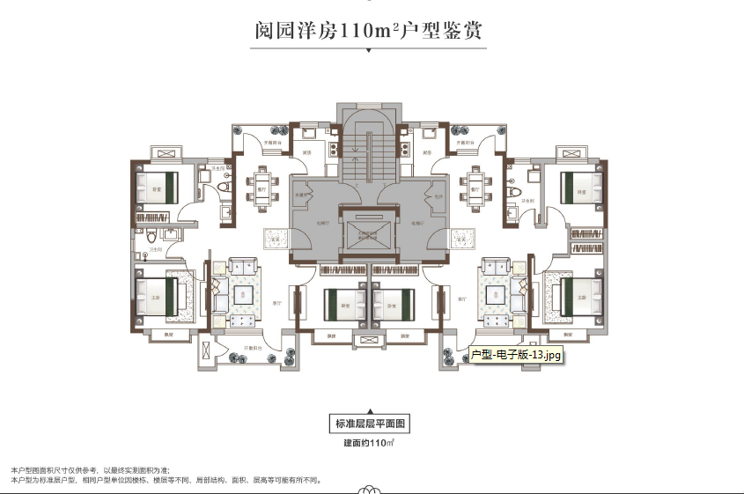
4-2地块（阅园）

Slide 12
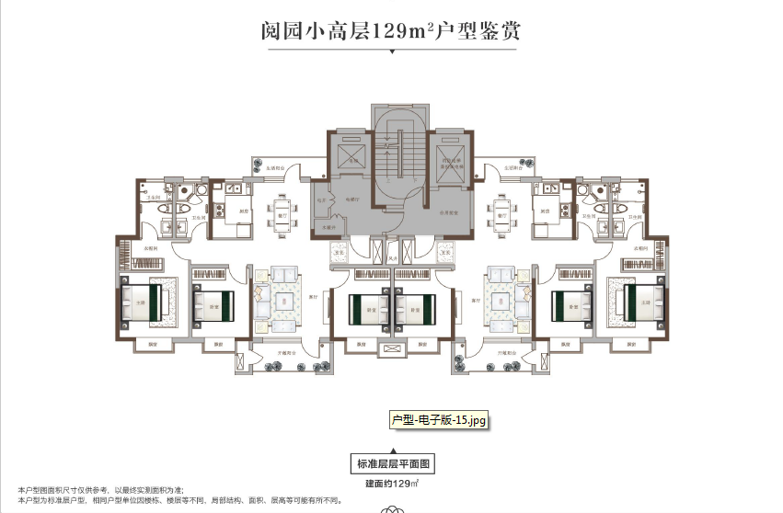
4-2地块（阅园）

Slide 13
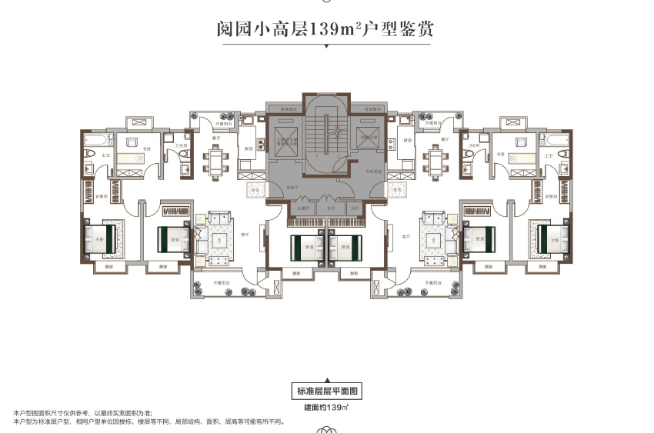
4-2地块（阅园）

Slide 14
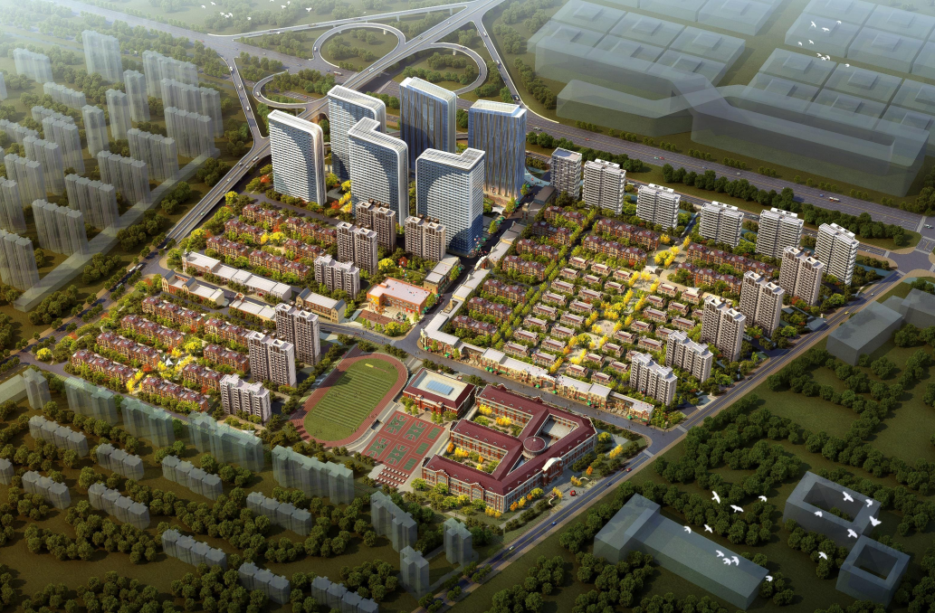
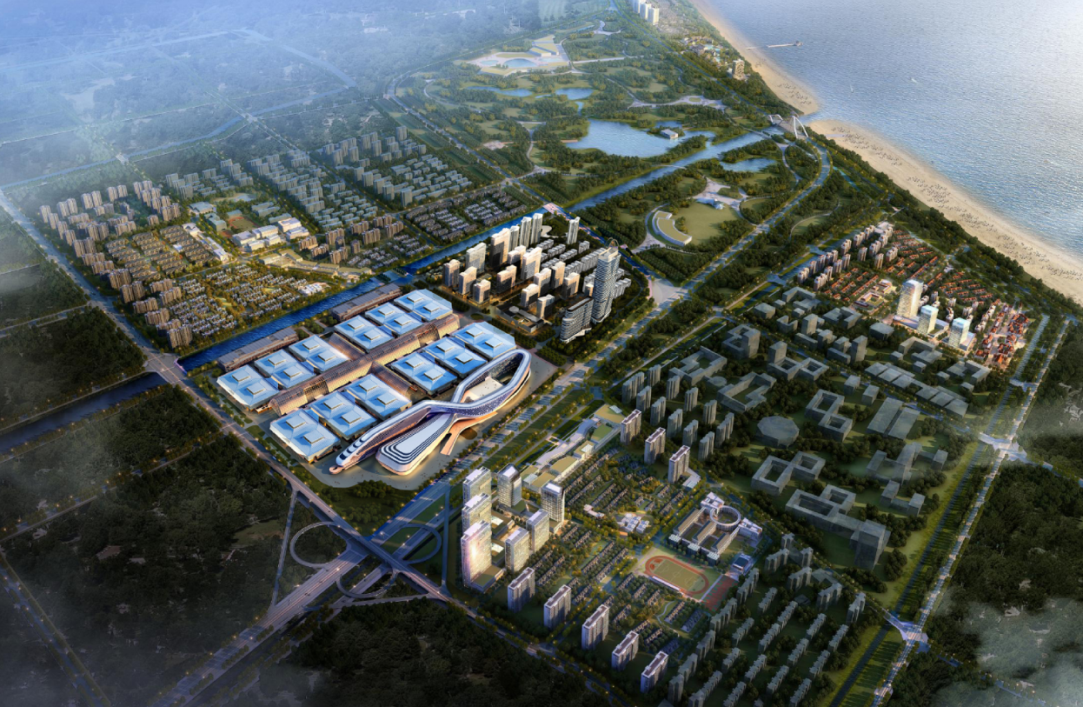
2#地块（阅峰）
2-1地块
2-2地块
2-3地块
2-4地块
银海学校

Slide 15
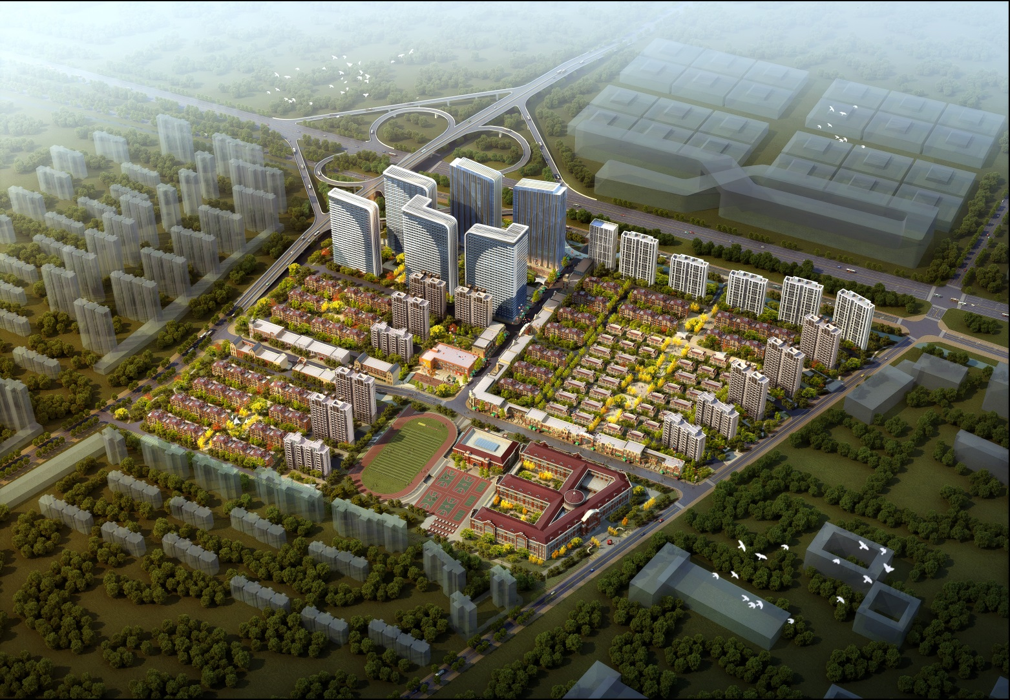
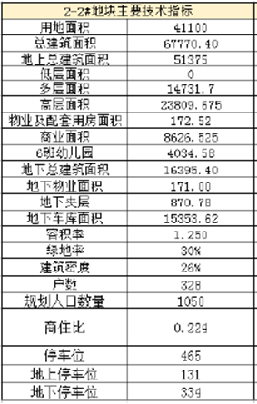
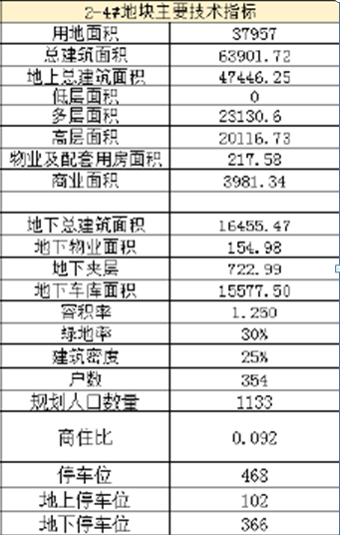
2#地块（阅峰）
21
15F
20
18
14
17
13
15
11
19
15F
16
12
15F
10
7
9F
3
9
6
2
17F
8
5
1
17F
4
11F

Slide 16
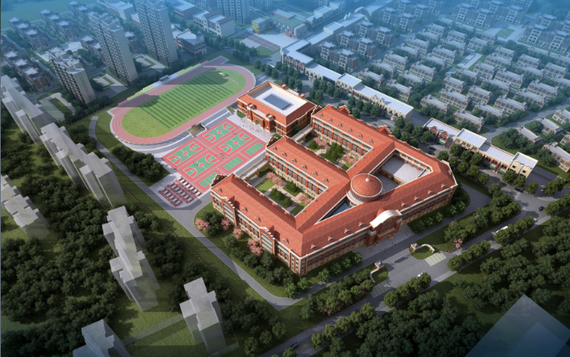
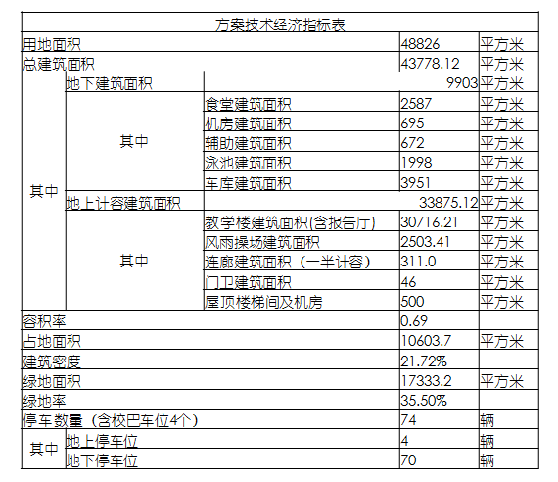
银海学校

Slide 17
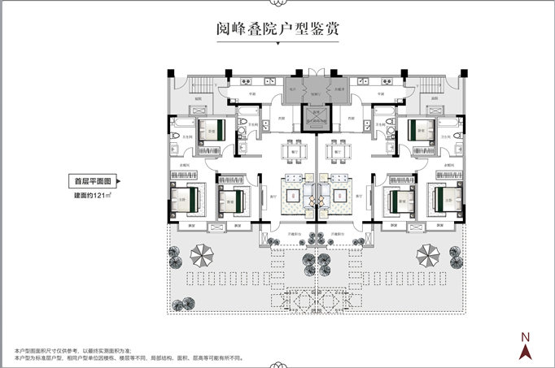
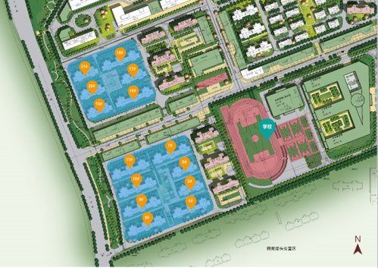
2#地块（阅峰）

Slide 18
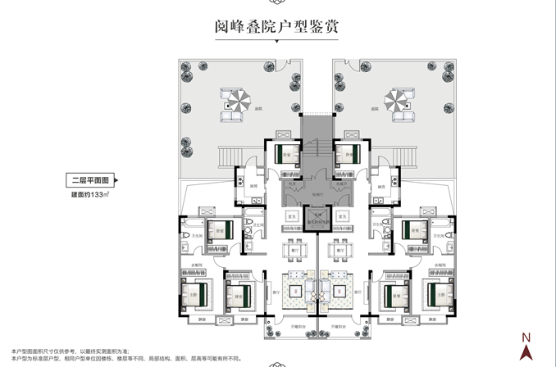
2#地块（阅峰）

Slide 19
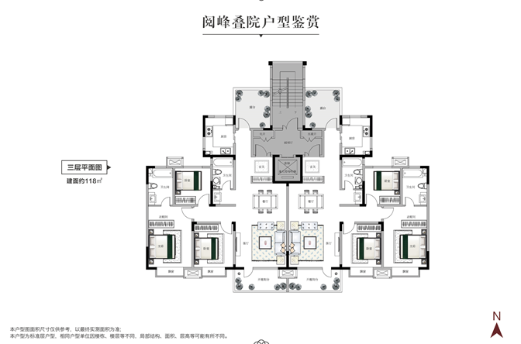
2#地块（阅峰）

Slide 20
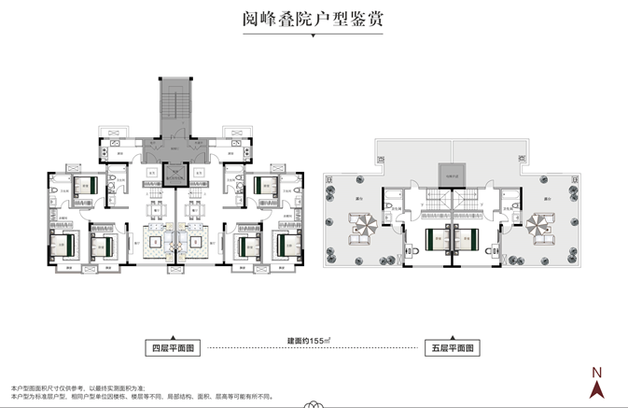
2#地块（阅峰）

Slide 21
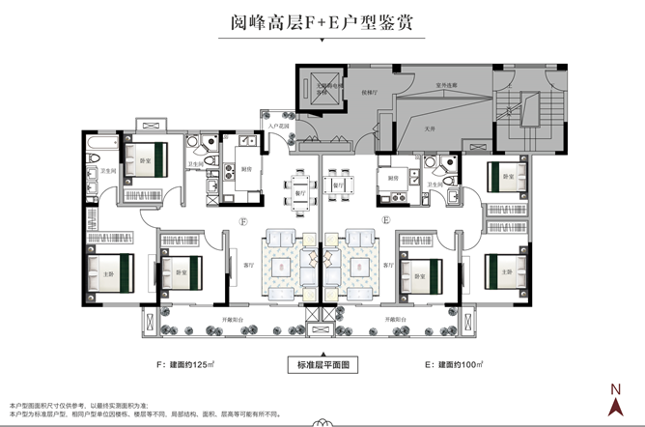
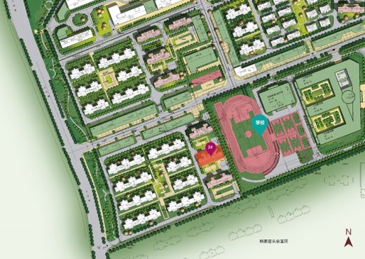
2#地块（阅峰）

Slide 22
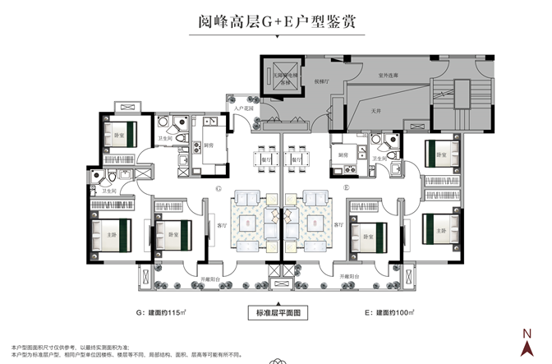
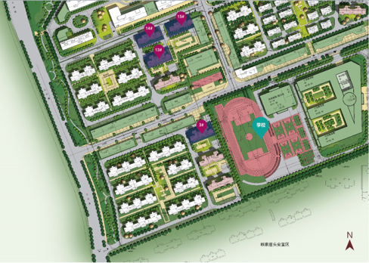
2#地块（阅峰）

Slide 23
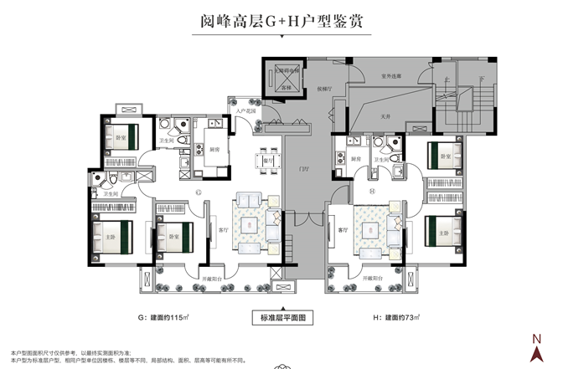
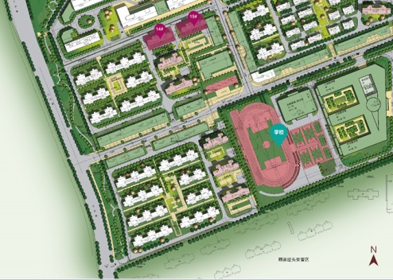
2#地块（阅峰）
一层变异户型

Slide 24
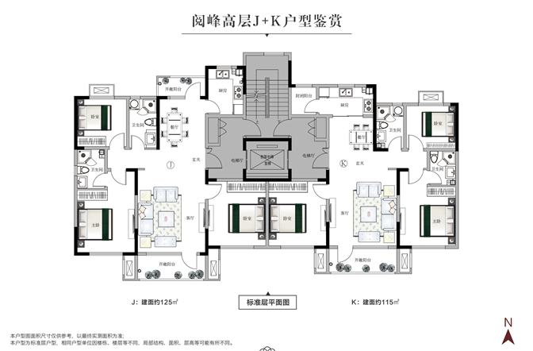
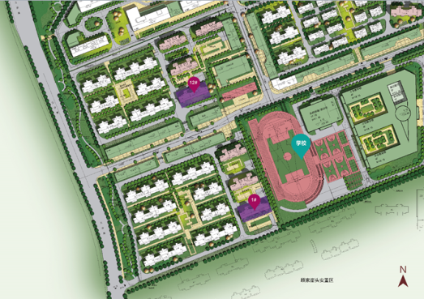
2#地块（阅峰）

Slide 25
THE END

